Slide 1
자바 실무 프로젝트
MSG 프로젝트
발표자 홍 길 동
MINHEEBLOG
(여기에 로고를 넣어주세요)
Notes:
http://minheeblog.tistory.com/category/PPT

Slide 2
CONTENTS
01 02 03 04 05
팀 소개
개발 과정
분석 및 설계
기능 및 구현
결론 및 개선사항
팀 구성 및 역할
기획 배경
개발 목표
개발 툴과 환경
테이블 구성
System Flow Chart
MVC2 기반 설계
주요기능
화면구현
결론
개선사항
MINHEEBLOG
(여기에 로고를 넣어주세요)
Notes:
http://minheeblog.tistory.com/category/PPT

Slide 3
01
팀 소개

Slide 4
MSG 프로젝트
자바 실무 프로젝트
01
팀 소개
팀 구성 및 역할
정진우
이재민
진상형
김선미
모델링
디버깅
시스템설계
크롤링
자료수집
기능보완
테스팅
기능구상
사례분석
조사
MINHEEBLOG
Notes:
http://minheeblog.tistory.com/category/PPT

Slide 5
02
개발 과정

Slide 6
MSG 프로젝트
과목이름이나 영문타이틀
01
개발과정
개발배경
첫번째 개발 목표
영화 선택에 대한 의사결정에 도움을 준다.
두번째 개발 목표
이용자들의 참여의식을 높이고 문화 생활의 수준을 향상시킨다.
세번째 개발 목표
영화 접근성을 높인다.
네번째 개발 목표
영화 리뷰와 평점을 통해 자유로운 평론이 가능하다.
Notes:
http://minheeblog.tistory.com/category/PPT

Slide 7






MSG 프로젝트
과목이름이나 영문타이틀
01
개발과정
개발배경
“ ”
개발 툴과 환경
MINHEEBLOG
Notes:
http://minheeblog.tistory.com/category/PPT

Slide 8
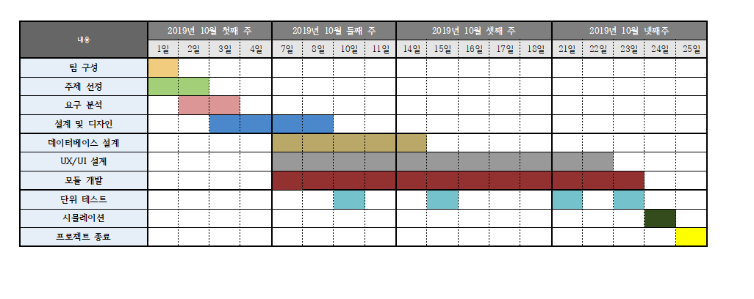
MSG 프로젝트
자바 실무 프로젝트
01
개발과정
개발계획
MINHEEBLOG
Notes:
http://minheeblog.tistory.com/category/PPT

Slide 9
03
분석 및 설계

Slide 10
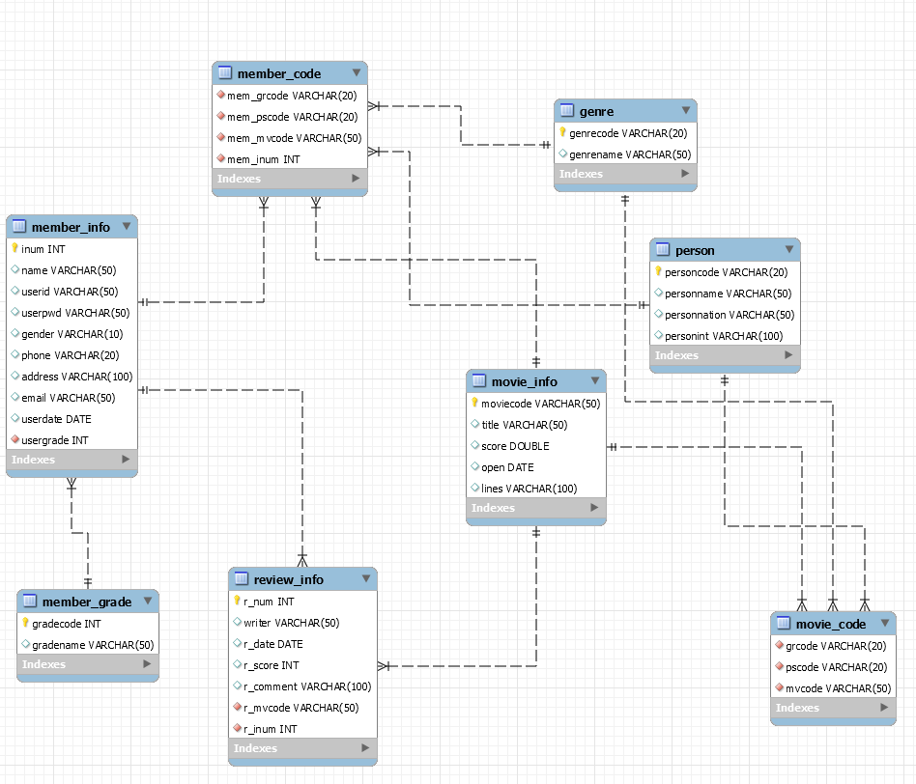
MSG 프로젝트
자바 실무 프로젝트
01
분석 및 설계
테이블 구성
MINHEEBLOG
Notes:
http://minheeblog.tistory.com/category/PPT

Slide 11
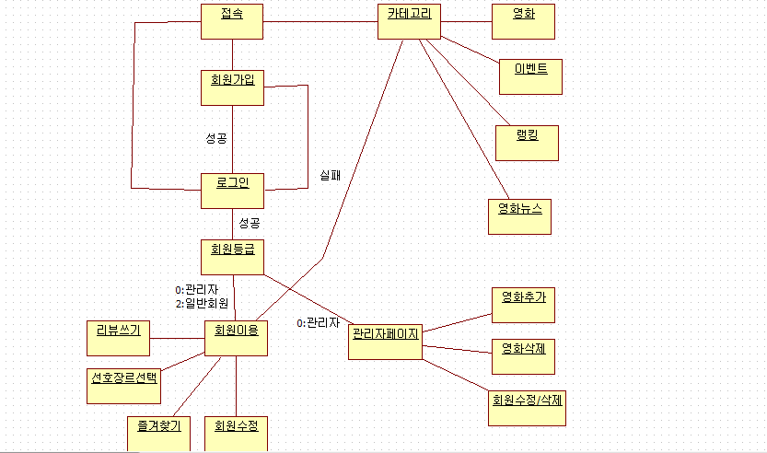
MSG 프로젝트
자바 실무 프로젝트
01
분석 및 설계
System Flow Chart
MINHEEBLOG
Notes:
http://minheeblog.tistory.com/category/PPT

Slide 12
MSG 프로젝트
자바 실무 프로젝트
01
분석 및 설계
MVC2 기반 설계
Servlet
컨트롤러
(Home,Log,Member,Movie,Search)
DAO
웹 브라우저
(영화가즈아)
DB
(Oracle)
모델
(log,Member,Movie,Review)
뷰
(home,list,JoinForm,…)
JSP
MINHEEBLOG
Notes:
http://minheeblog.tistory.com/category/PPT

Slide 13
04
기능 및 구현

Slide 14
MSG 프로젝트
자바 실무 프로젝트
01
기능 및 구현
주요기능
회원가입
로그인
영화목록
관리자
중복체크
회원 리뷰
메인페이지
우편번호검색
빈칸알림
로그인 불일치 메시지
빈칸알림
회원 평점
영화 정보
조건 정렬
영화추가
회원 수정 및 삭제
MINHEEBLOG
Notes:
http://minheeblog.tistory.com/category/PPT

Slide 15
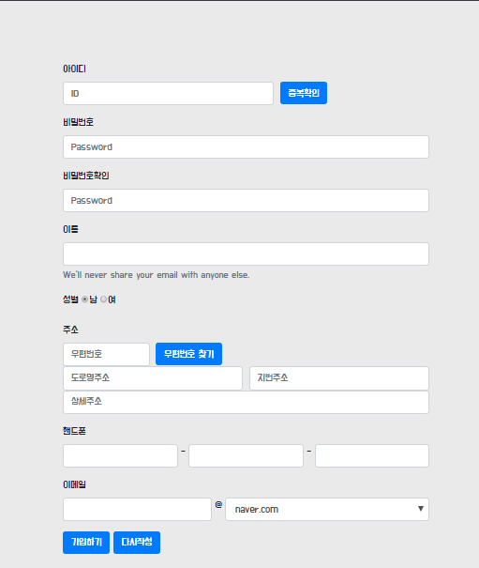
MSG 프로젝트
자바 실무 프로젝트
01
기능 및 구현
화면구현 - 회원가입
기능설명
중복확인
등록되지 않은 ID는 사용 가능
등록된 ID는 사용 불가능
2. 비밀번호 확인
비밀번호 기입과 비밀번호 확인 기입이 불일치하면 가입불가
3. 우편번호 찾기
우편번호 검색으로 가입 주소 간편기입
상세주소는 직접입력
4. 가입하기
비밀번호 불일치, 기입란 공백 시 경고알림
정상 기입 시 가입완료
1
2
3
4
MINHEEBLOG
Notes:
http://minheeblog.tistory.com/category/PPT

Slide 16
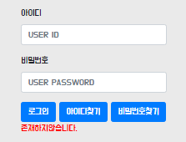
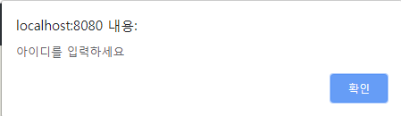
MSG 프로젝트
자바 실무 프로젝트
01
기능 및 구현
화면구현 - 로그인
기능설명
로그인실패
아이디 또는 비밀번호 입력 오류나 공백이면 경고메시지
2. 빈칸 알림
- 아이디 공백 후 로그인 시 경고 알림
1
2
MINHEEBLOG
Notes:
http://minheeblog.tistory.com/category/PPT

Slide 17
과목이름이나 영문타이틀
THANK
YOU
발표자 박 민 희
Notes:
http://minheeblog.tistory.com/category/PPT

Slide 18



제목을 입력하세요
과목이름이나 영문타이틀
01
“ ”
개발 툴과 환경
심플한 피피티를 찾을 수 있는 가장 쉬운 방법
민희블로그에 접속하여 댓글을 남긴 뒤 심플한피피티를 사용한다.
내용을 입력하세요
http://minheeblog.tistory.com/category/PPT
우클릭 그림바꾸기로
그림바꿔주세요
우클릭 그림바꾸기로
그림바꿔주세요
우클릭 그림바꾸기로
그림바꿔주세요
MINHEEBLOG
Notes:
http://minheeblog.tistory.com/category/PPT

Slide 19
제목을 입력하세요
과목이름이나 영문타이틀
01
민희블로그
심플한피피티는 무엇인가
1) 소제목을 입력하세요
“민희블로그”는 심플한 피피티를 얻을 수 있는 좋은 블로그 이다.
소제목
내용을 입력하세요
소제목
내용을 입력하세요
http://minheeblog.tistory.com/category/PPT
예)
내용을 입력하세요
내용을 입력하세요
내용을 입력하세요
심플한피피티의 목표
그냥 최대한 단순하게 표현을 하도록 한다.
색은 4가지 이상을 사용하지 않는 것이 바람직하다고 생각한다.
MINHEEBLOG
Notes:
http://minheeblog.tistory.com/category/PPT

Slide 20

제목을 입력하세요
과목이름이나 영문타이틀
01
민희블로그
심플한피피티는 무엇인가
1) 소제목을 입력하세요
내용을 입력하세요
-내용을 입력하세요
-내용을 입력하세요
MINHEEBLOG
Notes:
http://minheeblog.tistory.com/category/PPT

Slide 21
제목을 입력하세요
과목이름이나 영문타이틀
01
민희블로그
심플한피피티는 무엇인가
1) 소제목을 입력하세요
2) 소제목을 입력하세요
→ 내용을 입력하세요
소제목을 입력하세요
소제목을 입력하세요
내용을 입력하세요
내용을 입력하세요
내용을 입력하세요
내용을 입력하세요
내용을 입력하세요
내용을 입력하세요
MINHEEBLOG
Notes:
http://minheeblog.tistory.com/category/PPT

Slide 22
제목을 입력하세요
과목이름이나 영문타이틀
01
[ 심플한 피피티 만들기는 무엇인가 ]
Subject
Subject
Subject
Subject
Subject
내용을 입력하세요
내용을 입력하세요
내용을 입력하세요
내용을 입력하세요
http://minheeblog.tistory.com/category/PPT
MINHEEBLOG
Notes:
http://minheeblog.tistory.com/category/PPT

Slide 23
제목을 입력하세요
과목이름이나 영문타이틀
01
민희블로그
심플한피피티는 무엇인가
표 제목
범주 | 예
내용을 입력하세요 | 내용을 입력하세요 http://minheeblog.tistory.com/category/PPT
내용을 입력하세요 | 내용을 입력하세요 http://minheeblog.tistory.com/category/PPT
내용을 입력하세요 | 내용을 입력하세요 http://minheeblog.tistory.com/category/PPT
내용을 입력하세요 | 내용을 입력하세요 http://minheeblog.tistory.com/category/PPT
MINHEEBLOG
Notes:
http://minheeblog.tistory.com/category/PPT

Slide 24
제목을 입력하세요
과목이름이나 영문타이틀
01
표제목
제목 | 제목 | 제목 | 제목 | 제목 | 제목
내용을 입력하세요 | 내용을 입력하세요 | 내용을 입력하세요 | 내용을 입력하세요 | 내용을 입력하세요 | 내용을 입력하세요
소제목을 입력
내용을 입력하세요
http://minheeblog.tistory.com/category/PPT
MINHEEBLOG
Notes:
http://minheeblog.tistory.com/category/PPT

Slide 25



제목을 입력하세요
과목이름이나 영문타이틀
02
민희블로그
심플한피피티는 무엇인가
1) 소재목
“피피티”을 만들기는 너무나 귀찮은 일이다.
① 내용: 을 입력하세요
② 내용: 을 입력하세요
③ 내용: 을 입력하세요
④ 내용: 을 입력하세요
우클릭 그림바꾸기로
그림바꿔주세요
우클릭 그림바꾸기로
그림바꿔주세요
우클릭 그림바꾸기로
그림바꿔주세요
MINHEEBLOG
Notes:
http://minheeblog.tistory.com/category/PPT

